Slide 1
第五章 波动 (Wave)
振动在空间的传播过程叫做波动.机械振动在媒质的传播形成机械波；依靠媒质的弹性传播的机械波称为弹性波。
可把弹性媒质看作是由许多质点组成的，各
质点之间通过弹性力相互联系在一起。
媒质中任何一质点的振动都不仅局限在该点
上，而是通过弹性作用，迫使邻近质点也在各自
的平衡位置附近振动起来。
由此，一个质点的振动将由近而远地在媒质
中传播开，这就是弹性波。

Slide 2
§1 弹性波
一. 弹性波的产生
1. 产生条件: 波源 媒质
媒质
弹性波——一群质点，以弹性力相联系。其中一个质点在外力作用下振动，引起其他质点也相继振动.
波源
波峰，波谷
2.
横波
质点的振动方向与波的传播方向垂直。固体
纵波
波疏，波密
质点的振动方向与波的传播方向平行。固体、液体、气体

Slide 3
3. 简谐波: 波源作简谐振动, 在波传到的区域, 媒质中的质元均作简谐振动 。
·
0
4
8
12
16
20
·
·
·
·
·
·
·
·
·
·
·
·
·
·
·
·
·
·
·
·
·
·
·
t = 0
·
·
·
·
·
·
·
·
·
·
·
·
·
·
·
·
·
·
·
·
·
·
·
·
·
t = T/4
·
·
·
·
·
·
·
·
·
·
·
·
·
·
·
·
·
·
·
·
·
·
·
·
·
t = T/2
·
·
·
·
·
·
·
·
·
·
·
·
·
·
·
·
·
·
·
·
·
·
·
·
t = 3T/4
·
·
·
·
·
·
·
·
·
·
·
·
·
·
·
·
·
·
·
·
·
t = T
·
·
·
·
·

Slide 4
结论：
(1)质元并未“随波逐流”, 波的传播不是媒质质元的传播
(2) “上游”的质元依次带动“下游”的质元振动
(3) 某时刻某质元的振动状态将在较晚时刻于“下游”某
处出现---波是振动状态的传播
(4) 同相点----质元的振动状态相同

Slide 5
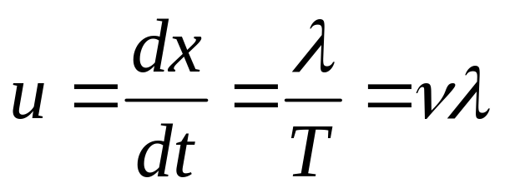
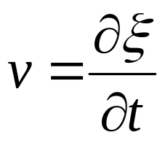
二. 波的特征量
1.波长λ : 两相邻同相点间的距离
2. 波的频率ν : 媒质质点(元)的振动频率
即单位时间传过媒质中某点的波的个数
3. 波速u : 单位时间波所传过的距离
波速ｕ又称相速度(相位传播速度)
波速取决于媒质的性质；而在波源相对媒质静止的
情况下，波的频率是由波源的频率决定的。同一频
率的波在不同媒质中具有不同的波长。
注意：波速与质点振动速度的不同

Slide 6
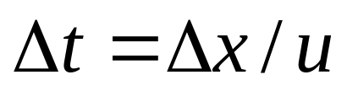
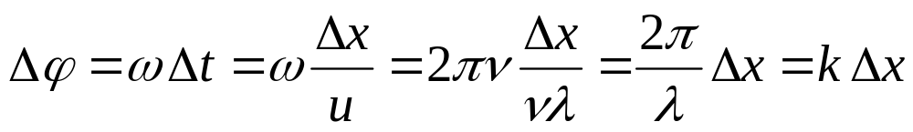
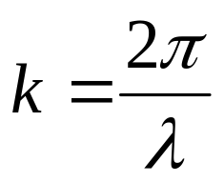
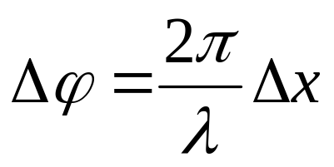
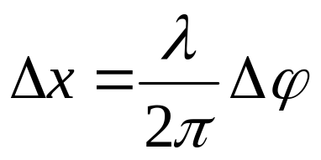
三. 波是相位的传播
沿波的传播方向,各质元的相位依次落后。
u
传播方向
沿X轴正向传播Δ x，
相应的时间为
a
b
·
·
x
Δ x
所以b点比a点的相位落后
角波数
或：

Slide 7
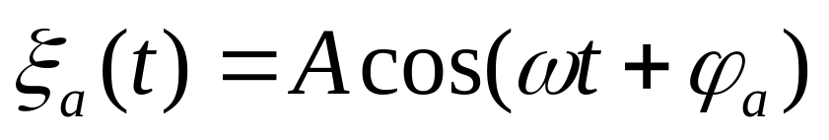
§2 一维简谐波的表达式
一. 一维简谐波的表达式(波函数)
讨论: 沿+x方向传播的一维简谐波(u , ω )
假设: 媒质无吸收(质元振幅均为A)
波速ｕ
参考点 a
任一点ｐ
·
·
x
o
d
x
已知: 参考点a 的振动表达式为
目的：t 时刻，任意点 P （x）的振动方程，即表达式

Slide 8
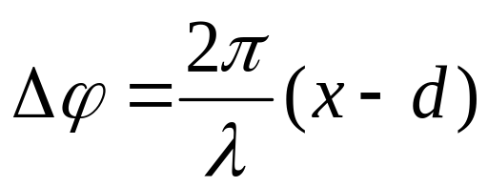
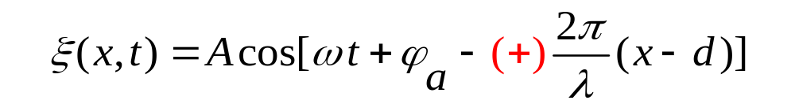
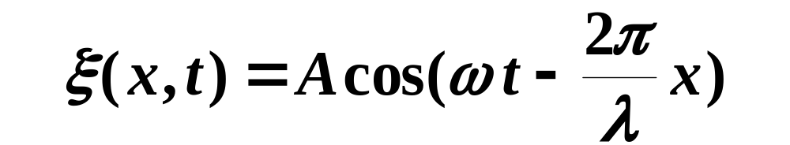
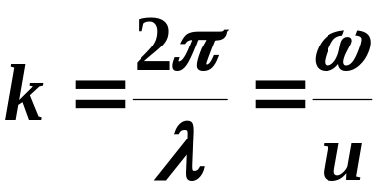
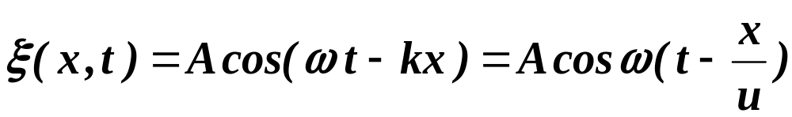
P :A,ω 均与a 点的相同, 但相位落后
P 点振动表达式：
一维简谐波的波的一般表达式
正号表示沿 x 轴负向传播
如选: 原点为参考点 初相 ϕ_{a} 为零 则
角波数
或
简谐波的表达式(或波函数)

Slide 9


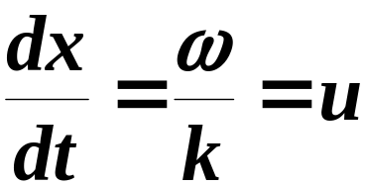
二. 一维简谐波表达式的物理意义
由ξ(x,t)=Α cos(ω t-kx)从几方面讨论
1. 固定 x, (x= x₀)
表明该质元做简谐振动
2. 固定 t, (t = t₀ )
表明同一时刻各质元的振移随它们的
平衡位置坐标作余弦变化
3.
相速度为

Slide 10
三. 平面波和球面波
1. 波的几何描述
波线
波面（同相面）
波前(波阵面)
平面波
球面波
波面
波线
平面波
球面波

Slide 11

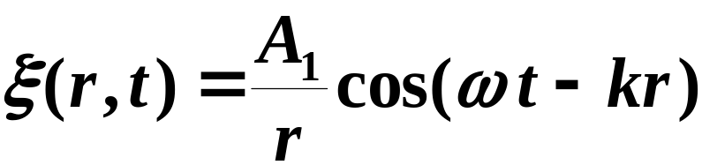
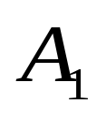
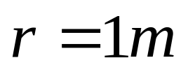
2. 平面简谐波的表达式
沿+x 向传播
3. 球面简谐波的表达式
点波源 各向同性介质
为
时波阵面处振幅

Slide 12
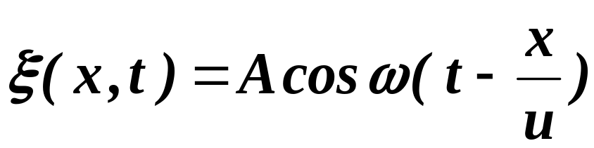
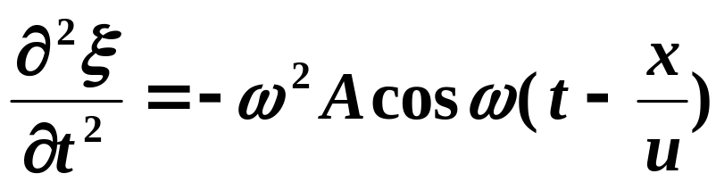
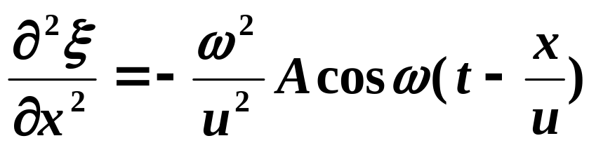
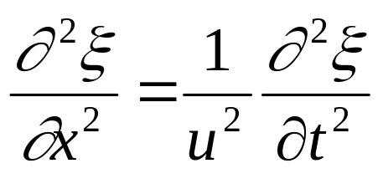
§3 波动方程和波速
一. 平面波波动方程
平面简谐波的波函数：
对 t 和 x 求偏导数：
比较，可得：
ｕ为波速
一维简谐波的表达式
就是此波动方程的解
平面波的波动方程

Slide 13
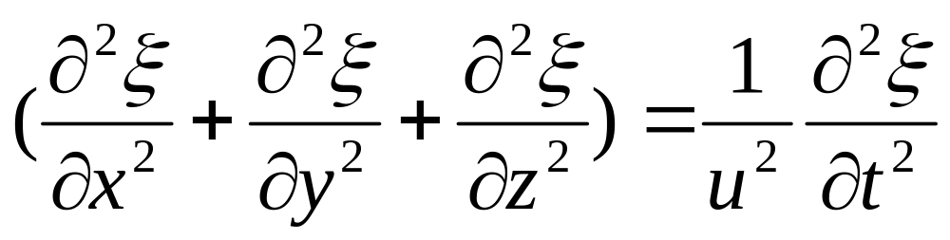
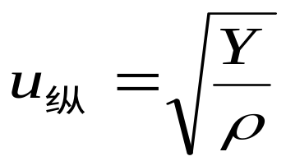
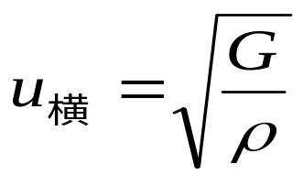
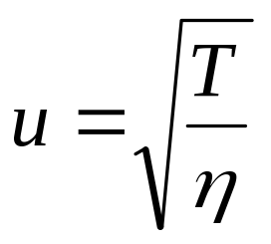
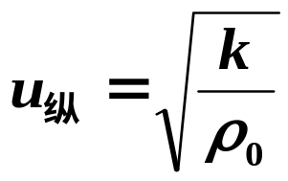

三维平面波波动方程
二、具体问题
Y — 杨氏弹性模量 ρ — 体密度
固体中
G — 切变模量
G < Y—— u_{横波}<u_{纵波,}
T —绳的初始张力,
η — 绳的线密度
弦上的横波
流体中的纵波
k —容变弹性模量
--体密度

Slide 14
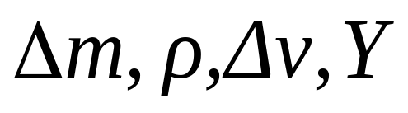
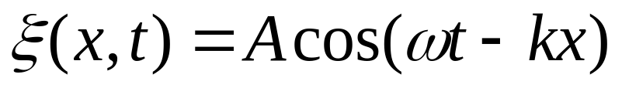
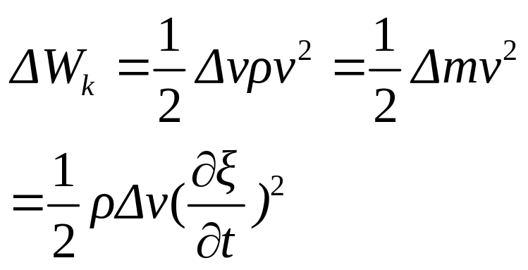
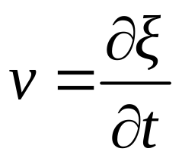
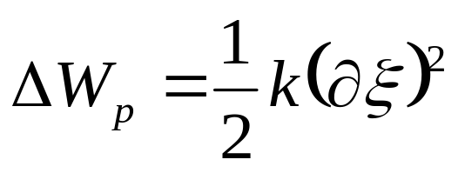
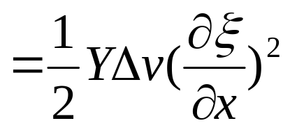
§4 波的能量
一. 弹性波的能量 能量密度
振动动能 形变势能
= 波的能量
+
1 弹性波的能量密度
（单位体积的能量）
振动速度
动能
势能

Slide 15
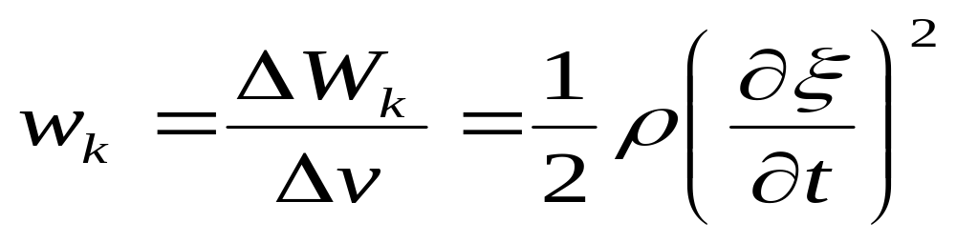
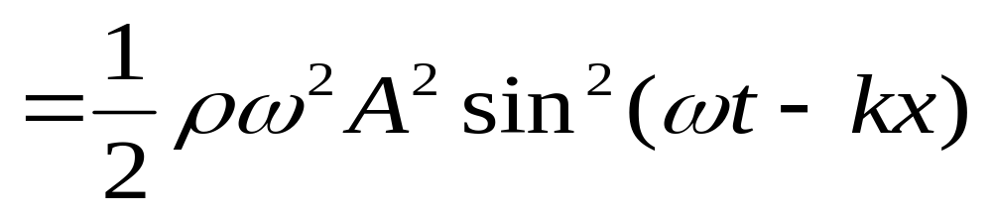
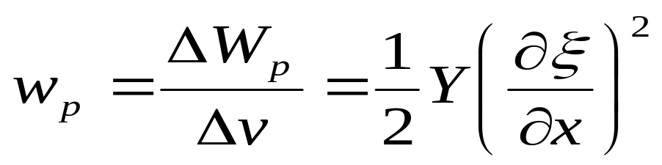

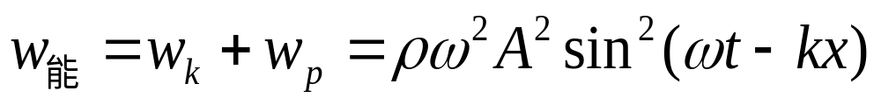
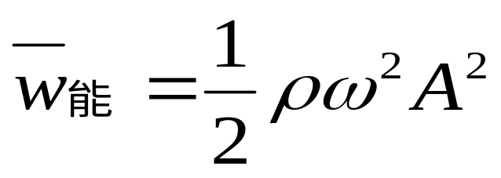
动能密度
势能密度
平面简谐波中，动能和势能是同相的，任意时刻都具有相同的数值

Slide 16
w_{p}
w_{k}
x = x₀
物理意义
(1) 固定x
(1/4) ρω ²A²
o
w_{k、}w _{p}均随 t 周期性变化
T
t
ξ
w _{k} = w _{p}
(2) 固定t
t = t₀
u
w_{k、}w _{p}随x周期分布
w_{k}
w_{p}
(1/4) ρω²A²
ξ=0→w _{k} w _{p}最大
λ
o
x
ξ 最大→ w_{k} w _{p}为 0
ξ

Slide 17
§5 惠更斯原理 衍射
解决波的传播方向问题
一. 惠更斯原理
1. 原理 :
媒质中任一波阵面上的各点,都可看作发射子波的
子波源 (点波源) ；
在以后的任一时刻, 这些子波面的包络面就是波在
该时刻的波前 。
2. 应用 :
t 时刻波面→ t + Δt 时刻波面→波的传播方向

Slide 18
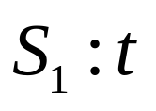
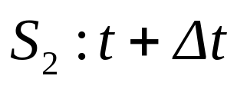
在均匀的自由空间
S₁
S₂
S₁
O
uΔt
S₂
uΔt
时刻的波面
时刻的波面
3.不足：没有说明子波的强度分布问题

Slide 19
二. 波的衍射
波传播过程中当遇到障碍物时,能绕过障碍物的边缘而传播的现象。
有阻挡的空间
——波有绕射现象
S₁

Slide 20
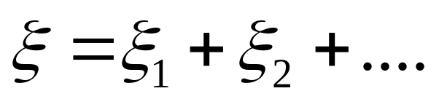
§6 波的叠加 波的干涉 驻波
一. 波传播的独立性
媒质中同时有几列波传播时 , 每列波都将保持自己原有的特性(传播方向、振动方向、频率等), 不受其它波的影响 .
二. 波的叠加原理
叠加原理:
在几列波相遇互相交叠的区域中，某点的振动是各列波单独 传播时在该点引起的振动的合成.

Slide 21
三. 干涉现象和相干条件
1. 干涉现象
波在交叠区域叠加时在空间出现稳定的振动加强和减弱的分布（稳定的强度分布). 称为干涉现象
2. 相干条件
(1) 频率相同
(2) 有恒定的相位差
(3) 振动方向相同

Slide 22
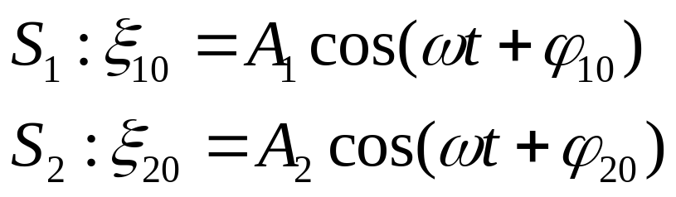
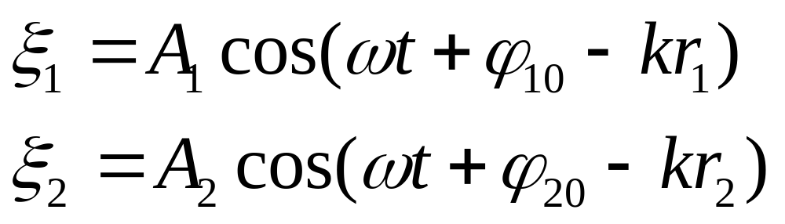
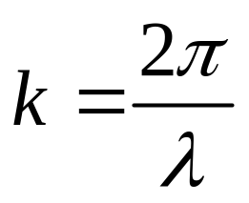
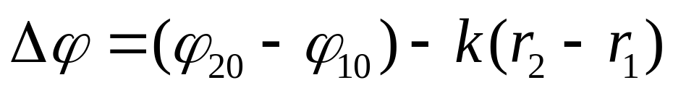
四. 波场的强度分布
p
r₁
·
1 波场中任一点的合振动
S₁
•
设振动方向⊥屏面
r₂
S₂
•
p点两分振动
相位差:

Slide 23
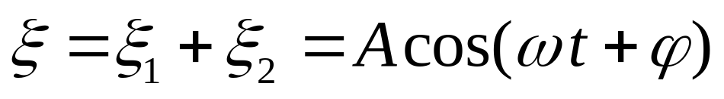
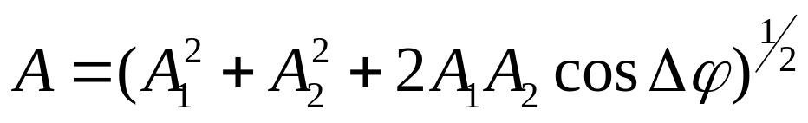
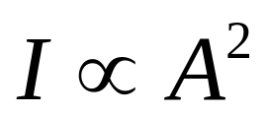
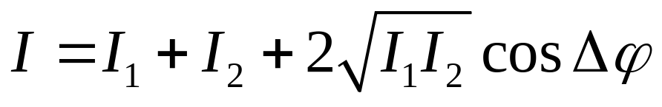
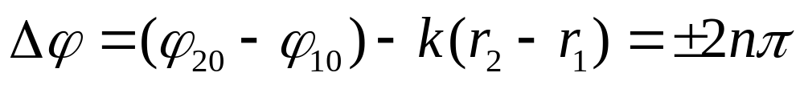
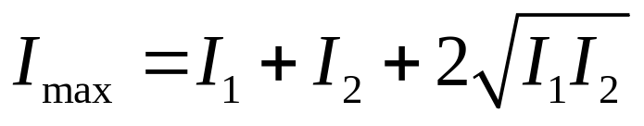

p点合振动
合振幅
强度
2 加强、减弱条件
加强条件
(n=0,1,2,……)
特例：
ϕ ₂₀=ϕ ₁₀
若 A₁ = A₂ ,则 I_{max} = 4 I₁
加强条件

Slide 24


减弱条件
(n=0,1,2,……)
若 A₁=A₂ ,则 I_{min}= 0
特例：
ϕ ₂₀=ϕ ₁₀
减弱条件
总结：
干涉极大
ϕ ₂₀=ϕ ₁₀
干涉极小

Slide 25








五. 驻波
两列相干波沿相反方向传播而叠加
设x = 0处两波初相均为0
1.特点
振幅：各处不等大，出现了波腹和波节
波节处
波腹处
波腹
波节

Slide 26





  相位：相位中没有x坐标，没有相位的传播； 在相邻两波节之间的各点振动同相，而在一个波节的两侧的各点振动反向。
  波长：两相邻波节（波幅）之间的距离为半个波长
能量：合能流密度为
驻波波形曲线
波腹
波节

Slide 27
驻波实际上是分段振动现象。在驻波中，没有
振动状态或相位的传播，也没有能量的传播，
所以才称为驻波，这就是它与行波的区别所在。
驻波的形成：
界面是固定端：
入射波和反射波在端点的z振动的位相差为 π ；
反射时发生相位突变 π 的现象称为半波损失。

Slide 28

界面是自由端：
入射波和反射波在反射端的振动是同相的；
此时不产生半波损失。
一般情况：
媒质的密度和波速的乘积 值大的
称为波密媒质，其值小的称为波疏媒质。
当波从波疏媒质垂直入射到波密媒质时，
就有半波损失；
当波从波密媒质垂直入射到波疏媒质时，
无半波损失。

